Slide 1









Tự nhiên và xã hội
Các hoạt động thông tin liên lạc
Trường tiểu học Đa Trí Tuệ MIS

Slide 2




Nội dung bài học
Hoạt động
bưu điện
Hoạt động
phát thanh, truyền hình

Slide 3




Hoạt động 1: Tìm hiểu hoạt động bưu điện
Nêu những hoạt động thông tin liên lạc diễn ra ở bưu điện?
Hoạt động bưu chính:
Hoạt động viễn thông:
Gọi điện thoại, truy cập Internet,…
Nhận chuyển thư từ, báo chí, giấy tờ, tiền,hàng hóa, bưu phẩm, điện hoa,…. …

Slide 4

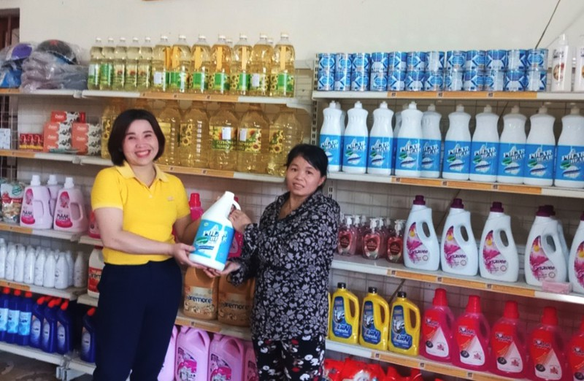


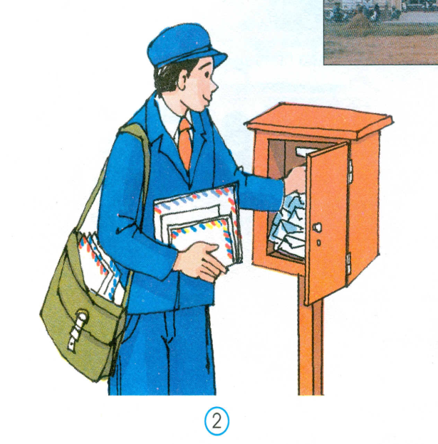


Slide 5

* Các hoạt động bưu điện:
Hoạt động bưu chính:
Hoạt động viễn thông:
Nhận chuyển thư từ, báo chí, giấy tờ, tiền,hàng hóa, bưu phẩm, điện hoa,…. …
Gọi điện thoại, truy cập Internet,…
*
Ích lợi của hoạt động bưu điện trong đời sống:
Hoạt động bưu điện giúp chúng ta chuyển phát tin tức, thư tín, bưu phẩm, gọi điện thoại liên lạc,…. giữa các địa phương trong nước và giữa trong nước với nước ngoài.

Slide 6
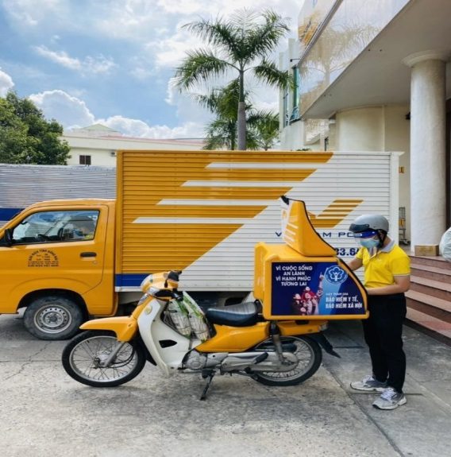
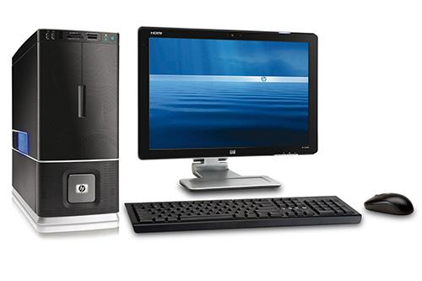

Slide 7
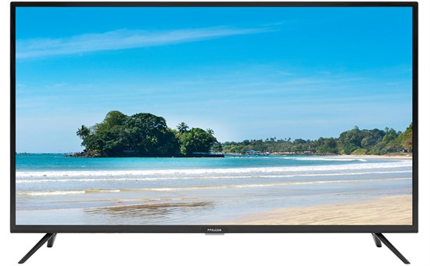
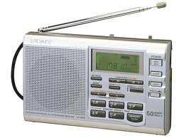
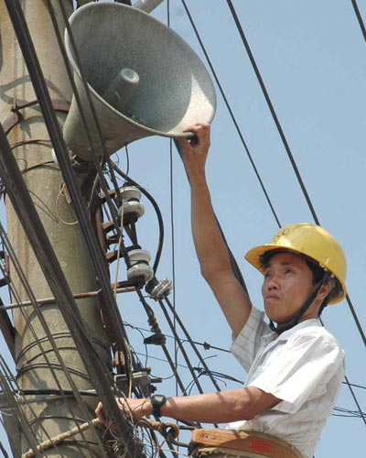
Hoạt động 2: Hoạt động phát thanh, truyền hình.
1
2
3
- Nêu tên và nêu vai trò trong việc thông tin liên lạc của từng thiết bị thông tin liên lạc.

Slide 8

Máy thu hình (Ti vi)
Thu và phát các chương trình truyền hình

Slide 9
Máy thu thanh (Ra-đi-ô)
Thu, phát các chương trình truyền thanh đến người nghe.

Slide 10

Loa
phát thanh
Dùng để truyền thông tin bằng âm thanh

Slide 11

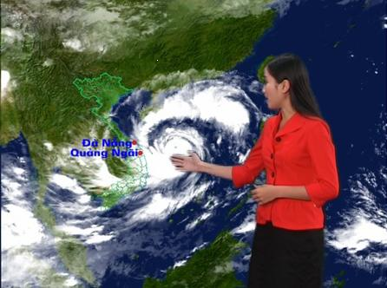


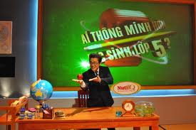
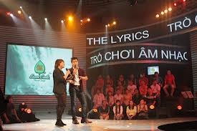

Slide 12

KẾT LUẬN
* Ích lợi của hoạt động phát thanh, truyền hình:
Giúp chúng ta biết được những thông tin về mọi mặt trong cuộc sống (cả ở trong nước và thế giới)
Giúp chúng ta giải trí.

Slide 13
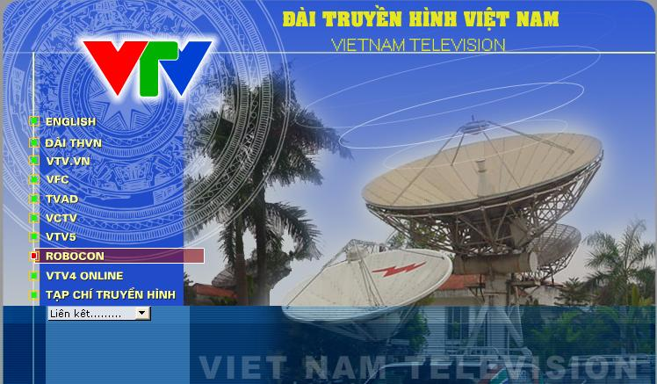
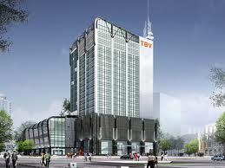
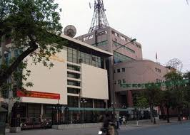
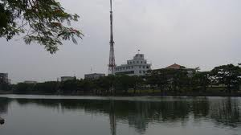
ĐÀI TRUYỀN HÌNH KĨ THUẬT SỐ VTC
ĐÀI TRUYỀN HÌNH KĨ THUẬT SỐ VTC
ĐÀI PHÁT THANH TRUYỀN HÌNH
HẢI DƯƠNG
ĐÀI TIẾNG NÓI VIỆT NAM

Slide 14
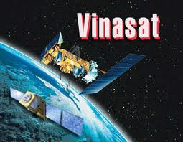
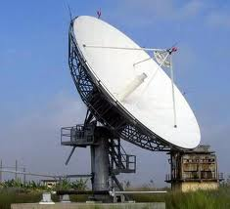
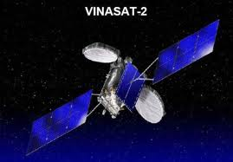
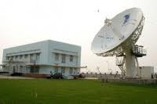

Slide 15
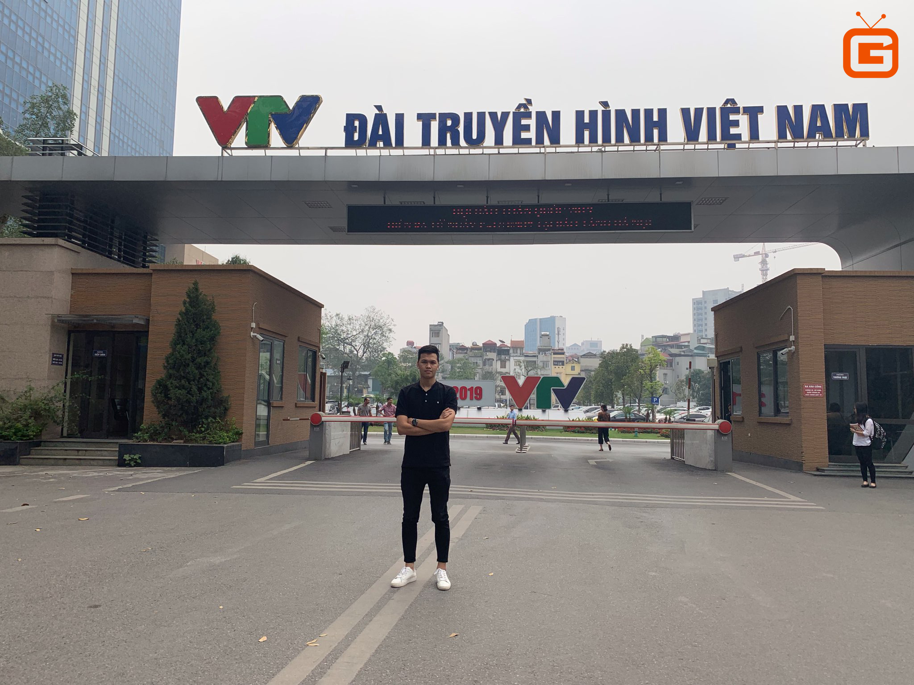

Slide 16
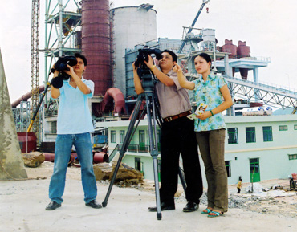
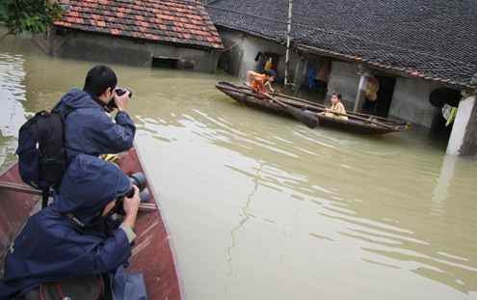
Một số hoạt động phát thanh truyền hình.
Quay phim – ghi hình

Slide 17
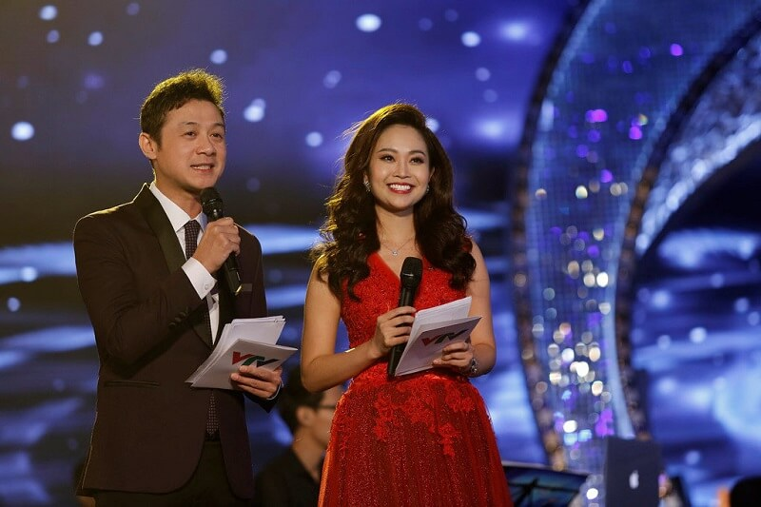
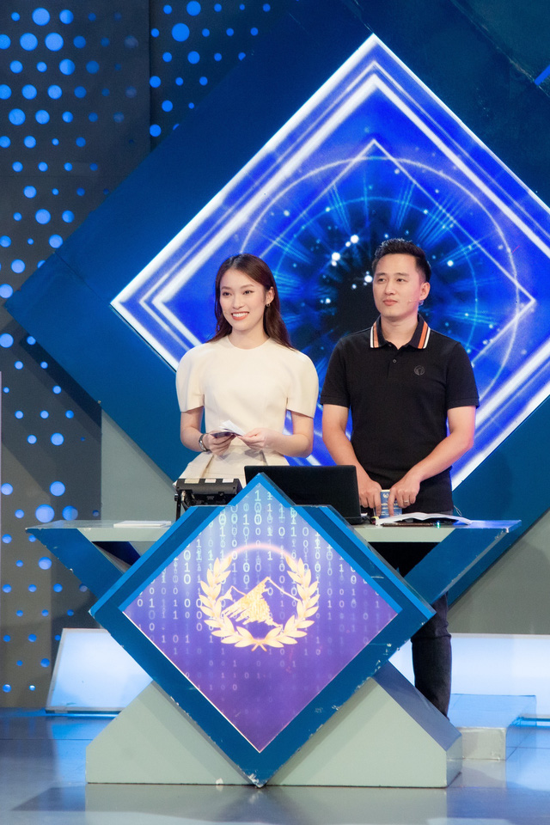
Dẫn chương trình

Slide 18
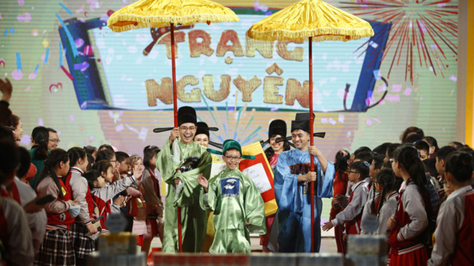

Slide 19
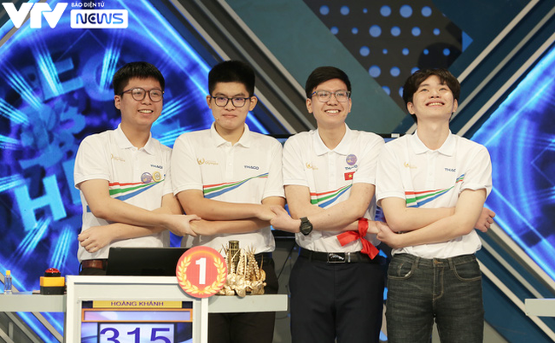
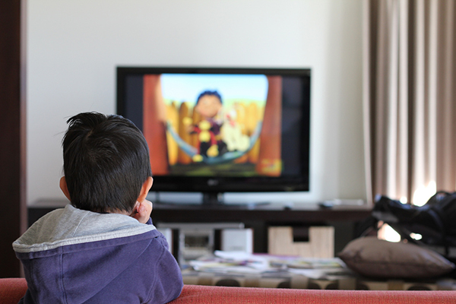

Slide 20






Hoạt động bưu chính: chuyển thư từ, bưu phẩm, báo chí,…
.
Hoạt động viễn thông: gọi điện, truy cập Internet, cung cấp mạng Internet,…
Hoạt động truyền hình
Các hoạt động
thông tin liên lạc
Hoạt động truyền thanh

Slide 21



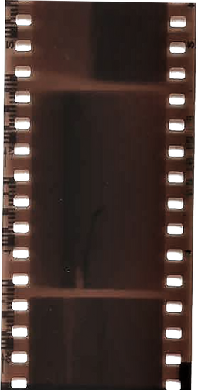


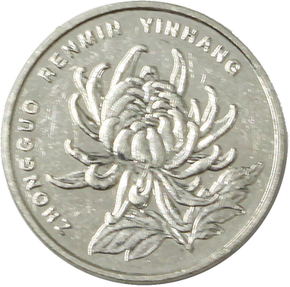
Bưu điện, đài truyền hình, đài phát thanh…là những cơ quan thông tin liên lạc làm nhiệm vụ nhận, chuyển, phát tin tức, thư tín, bưu phẩm,…giữa các địa phương trong nước và giữa trong nước với nước ngoài.

Slide 22







THANK YOU
For Attending!

